Slide 1
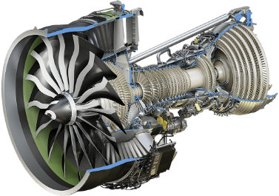
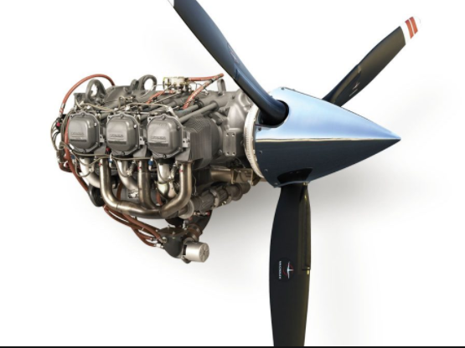
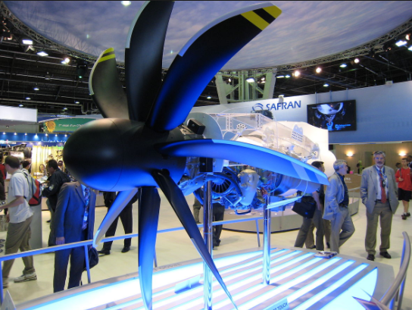
SISTEMA PROPULSOR

Slide 2
SISTEMA PROPULSOR
La fuerza, denominada de tracción cuando se ejerce por delante del motor -tira del avión-, o de empuje si es ejercida por detrás del motor -empuja al avión-, es proporcionada por el sistema propulsor, el cual está constituido por uno o más motores, y en muchos modelos, además por una o más hélices. En este último caso, el elemento que realmente produce la fuerza es la hélice, siendo el motor un mero mecanismo que la hace girar.
La fuerza de tracción o empuje, se obtiene acelerando hacia atrás una masa de aire ambiente a una velocidad superior a la del avión; de acuerdo con la 3ª ley del movimiento de Newton, esta acción provoca una reacción de la misma intensidad pero de sentido opuesto, la cual impulsa el avión hacia adelante. La aceleración de la masa de aire, se logra por la rotación de una hélice, movida por un motor convencional de pistón o una turbina de gas, o por la expulsión a muy alta velocidad del chorro de gases generado por una turbina de gas.

Slide 3
SISTEMA PROPULSOR
Ambos tipos de motor, de pistón o turbina, convierten la energía química contenida en el combustible en energía mecánica capaz de propulsar al avión, quemando dicho combustible, razón por la cual reciben el nombre de motores de combustión interna.
El que un piloto conozca los principios de funcionamiento del motor, puede ayudarle a obtener una mejor eficiencia del mismo, no someterle a desgastes prematuros ampliando así su vida útil, y en muchos casos evitar fallos y averías. Por razones prácticas, se hace especial hincapié en los motores de pistón, habituales en los aviones ligeros.

Slide 4
SISTEMA PROPULSOR
MOTOR DE PISTON
Los motores de pistón son los más comunes en la aviación ligera. Estos motores son casi idénticos a los de los automóviles, con tres importantes diferencias:
Los motores de aviación tienen sistemas de encendido doble. Cada cilindro tiene dos bujías y el motor está servido por dos magnetos, una proporciona energía a todas las bujías "pares" de los cilindros y otra a las bujías "impares". Si una bujía o una magneto se estropea, la otra bujía o la otra magneto siguen haciendo saltar la chispa que enciende el combustible en el cilindro. Un detalle muy importante es que las magnetos, accionadas por el giro del motor, no dependen de la batería para su funcionamiento.
La mayoría de los motores aeronáuticos están refrigerados por aire. Esta particularidad evita cargar con el peso de un radiador y del refrigerante, y que una avería del sistema de refrigeración o la pérdida de refrigerante provoquen una avería general del motor.
Como los motores de aviación funcionan a distintas altitudes, el piloto dispone de un control manual de la mezcla, control que utiliza para ajustar la proporción adecuada de aire y combustible de entrada a los cilindros

Slide 5
SISTEMA PROPULSOR
MOTOR DE PISTON
Este tipo de motor consta básicamente de cilindros, pistones, bielas y un cigüeñal. En el interior de cada cilindro, un pistón realiza un movimiento de arriba abajo, movimiento que mediante una biela transmite al cigüeñal, de forma que el movimiento rectilíneo del pistón se convierte en movimiento giratorio del cigüeñal. En la parte superior del cilindro, se encuentran normalmente dos bujías, una o más válvulas de entrada de la mezcla, y una o más válvulas de salida de los gases quemados.
En aviación, la mayoría de estos motores son de cuatro tiempos, llamados así porque un ciclo completo de trabajo se realiza en cuatro movimientos del pistón:
Admisión - El pistón, situado en la parte superior del cilindro (punto muerto superior), realiza un movimiento de bajada con la válvula de admisión abierta succionando una mezcla de aire y combustible.
Compresión - Desde la parte inferior del cilindro (punto muerto inferior), el pistón hace un movimiento de subida estando las válvulas cerradas, lo cual comprime la mezcla admitida en la fase anterior.
Explosión - Con el pistón en la parte superior, una chispa procedente de las bujías hace explotar la mezcla comprimida de aire y combustible. Esta explosión lanza violentamente al pistón hacia abajo.
Escape - Desde la parte inferior, al realizar la carrera hacia arriba con la válvula de escape abierta, el pistón empuja y expulsa los gases del cilindro. Al llegar al punto superior, se cierra la válvula de escape y se abre la de admisión comenzando de nuevo el ciclo: admisión.

Slide 6
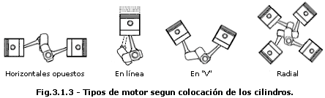
SISTEMA PROPULSOR
MOTOR DE PISTON
Atendiendo a la colocación de los cilindros, los motores pueden ser: horizontales opuestos (boxer), en los cuales 4 o 6 cilindros están colocados horizontalmente, la mitad de ellos opuestos a la otra mitad; en línea, cuando todos los cilindros están colocados uno detrás de otro verticalmente o con una ligera inclinación; en "V", con la mitad de los cilindros en cada rama de la V; radiales, cuando los cilindros (entre 5 y 28) están montados en círculo alrededor del cigüeñal, a veces en dos o más bancadas; etc. Los motores con cilindros horizontales opuestos, tipo boxer, son los más comunes en aviones ligeros.

Slide 7
SISTEMA PROPULSOR
MOTOR DE PISTON
*Los sistemas que componen un motor de avión de pistón Eddie Aviation
*MOTORES RECÍPROCOS DE AVIACIÓN (FUNCIONAMIENTO)
*Motor de aviación Continental R-670 Rotativo
*Magneto theory
*Cessna 172 Continental Engine Overview
*Aircraft Powerplant
*Oil Change on Cessna 172 Skyhawk
*How Its Made Aircraft Engines
*Magneto to Engine Timing
**How To Lean The Mixture
**Flight Training - the Art of Leaning - various aircraft types - POV FLying
**Leaning the Fuel Mixture for Cruise Flight

